Slide 1

Fundamentos de Programación FPY
Menús y repasemos lo aprendido

Slide 2

2.5.1: Contenidos
01
04
Ciclo While
Menús
02
05
Try Except
Estructuras de decisión
03
06
Ciclo FOR
Reflexiones

Slide 3



01
Menús

Slide 4

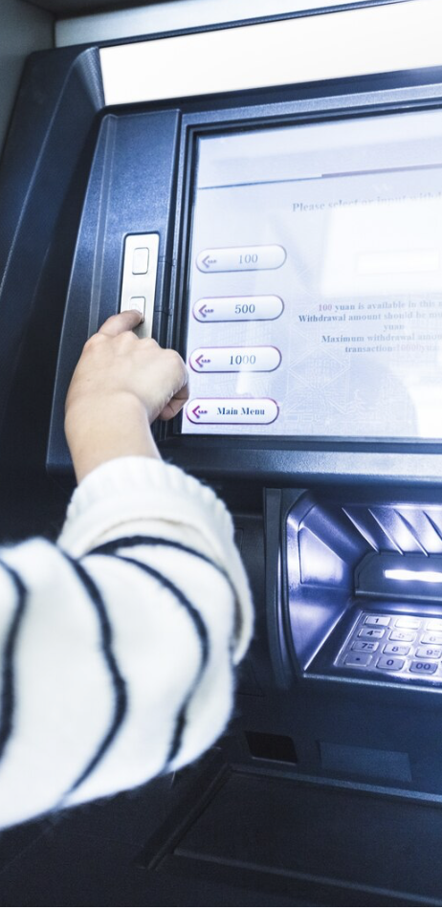



Menús
En programación y en la computación, debemos comprender que las maquinas no requieren interfaces para poder operar y gestionar procesos.
Los menús se programan para que nosotros como usuarios de un programa, podamos interactuar con el programa y pedir que realice acciones.
Las interfaces tienen distintos niveles de visualización, desde un fondo negro con letras blancas, hasta interfaces 3D o las comúnmente utilizadas interfaz de usuario (GUI).
Durante el transcurso de la carrera verás distintos niveles de interfaces, pero por ahora, nos centraremos en programar interfaces de línea de comandos (CLI).

Slide 5
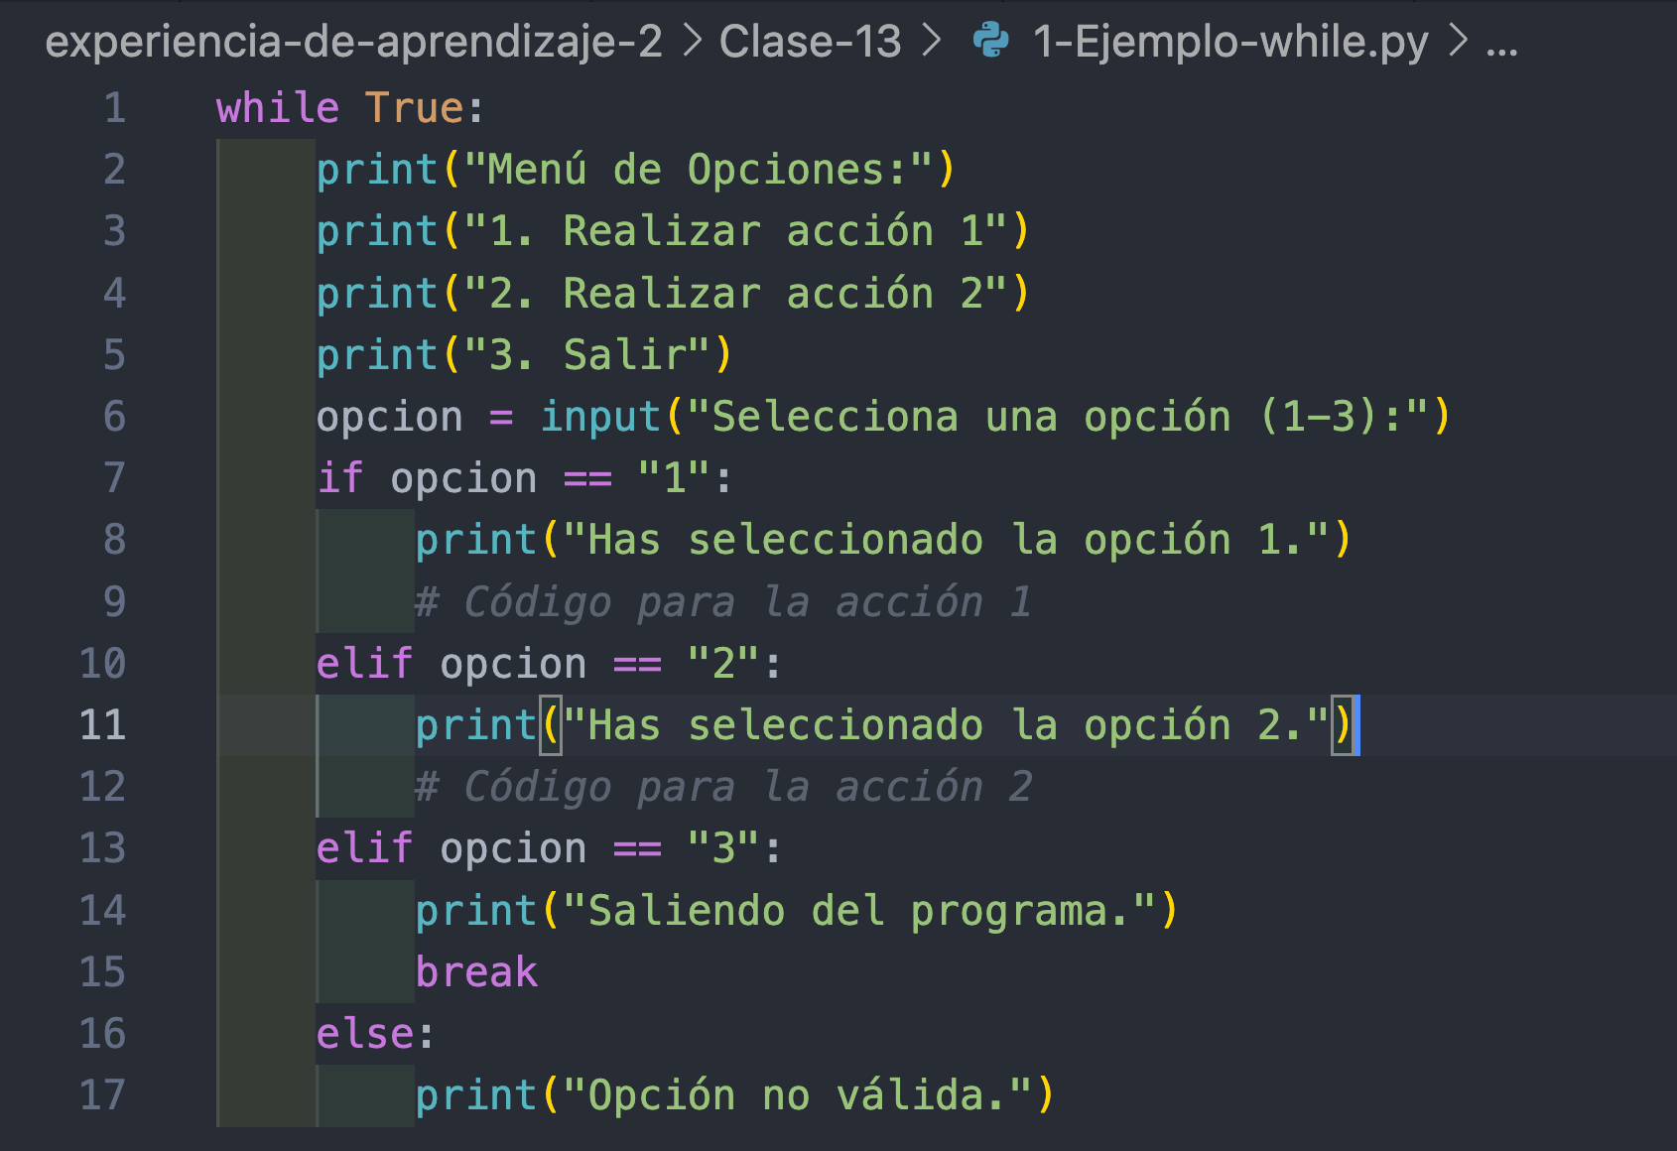
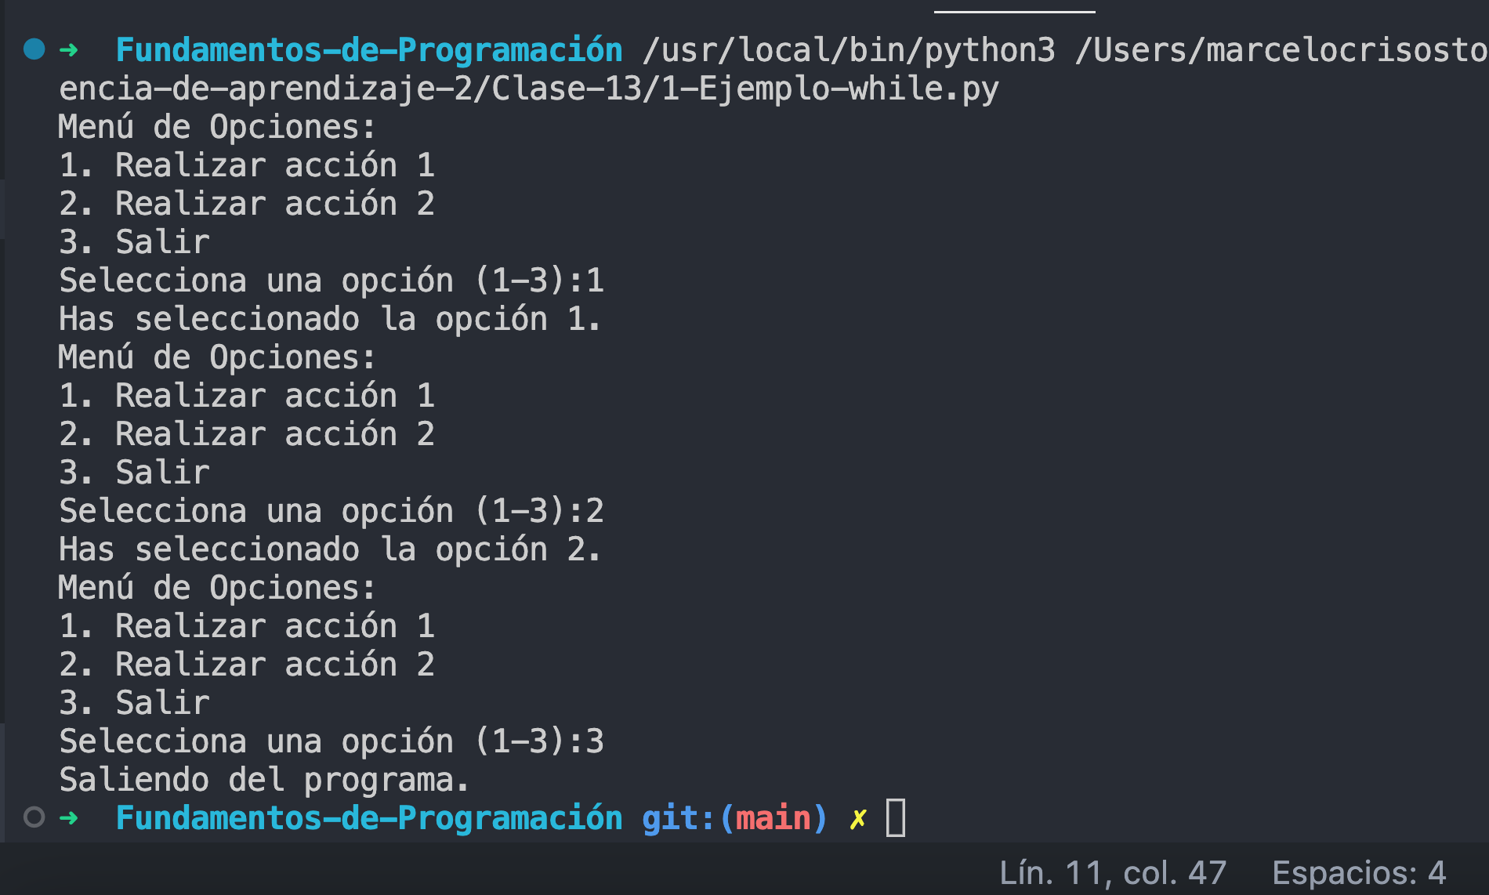
Menús
Los menús deben permanecer en pantalla, por lo cual debemos ocupar un proceso que mantenga en pantalla y en constante escucha(programa esperando input) para desencadenar una ejecución, existen muchas formas, pero nosotros utilizaremos comúnmente la repetición While que permite que se ejecute mientras el proceso sea verdadero.

Slide 6
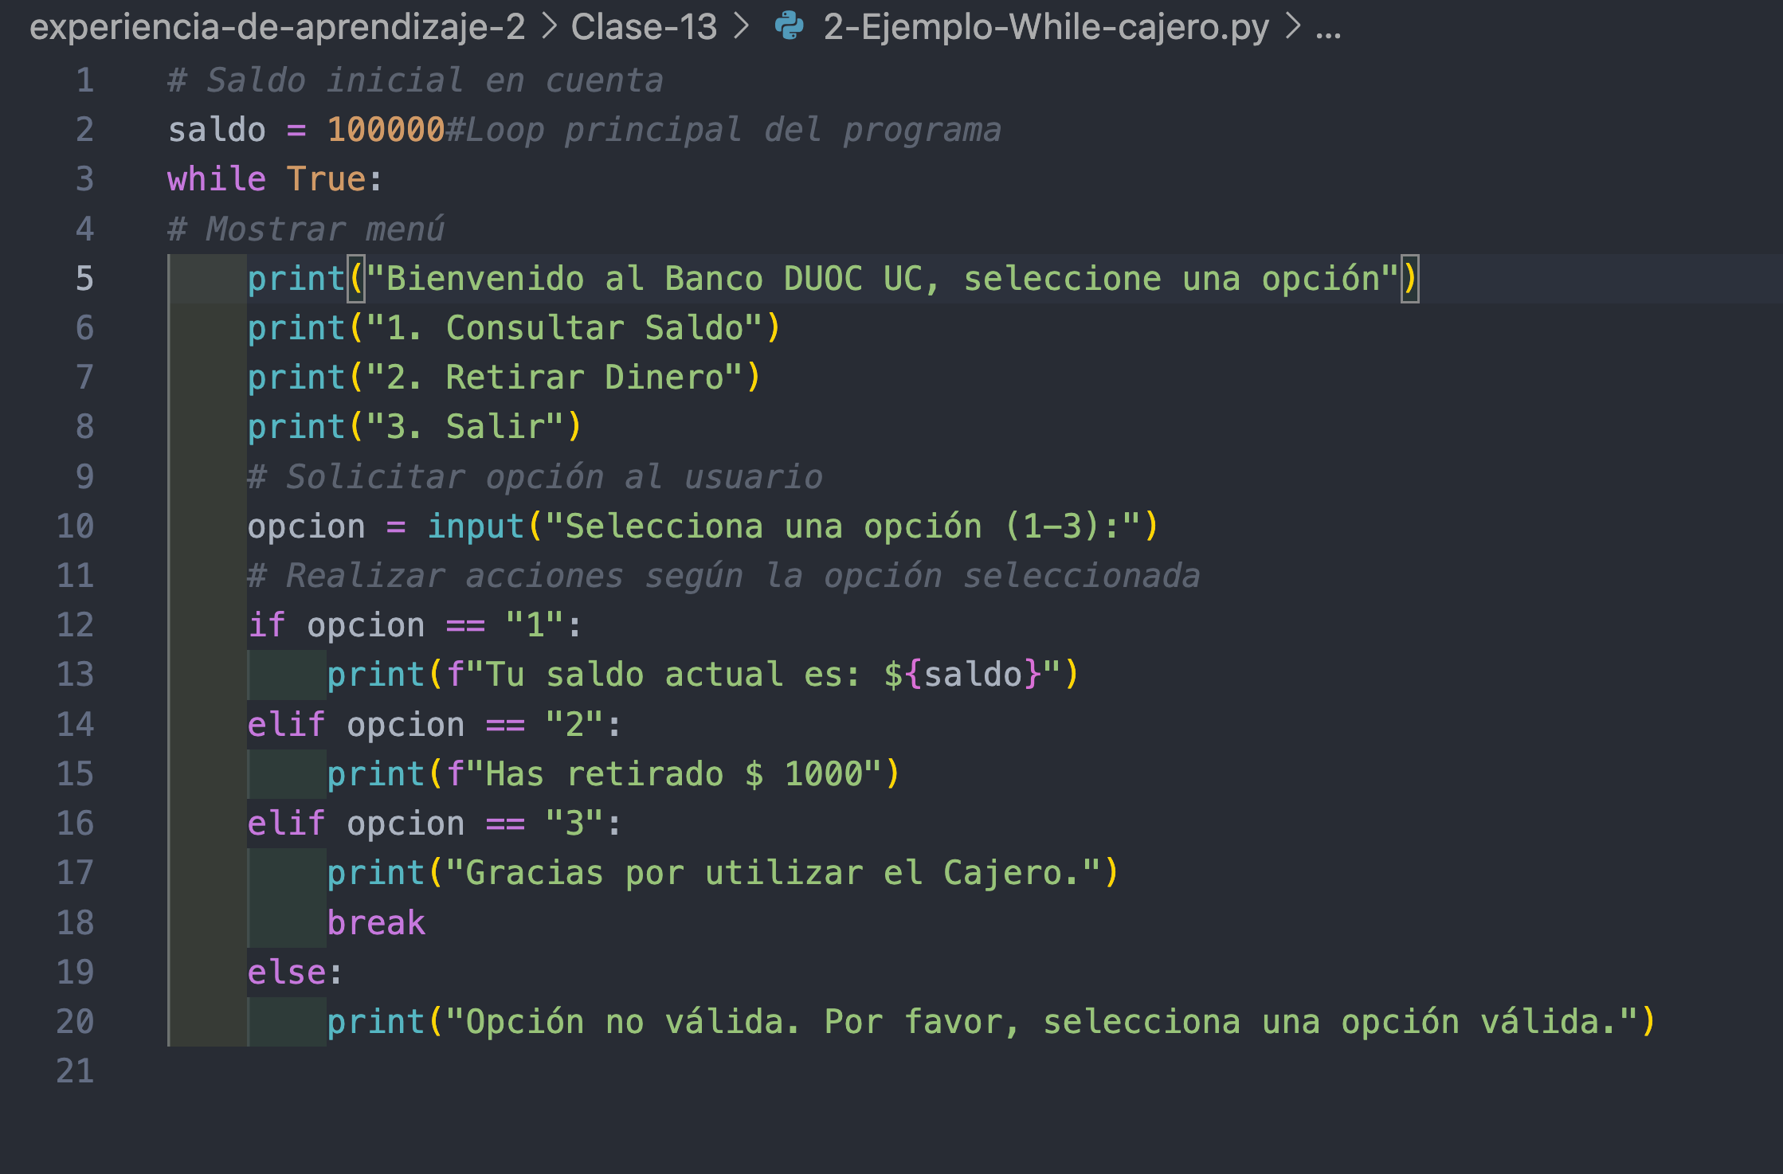
Copia el siguiente código en Visual Studio

Slide 7
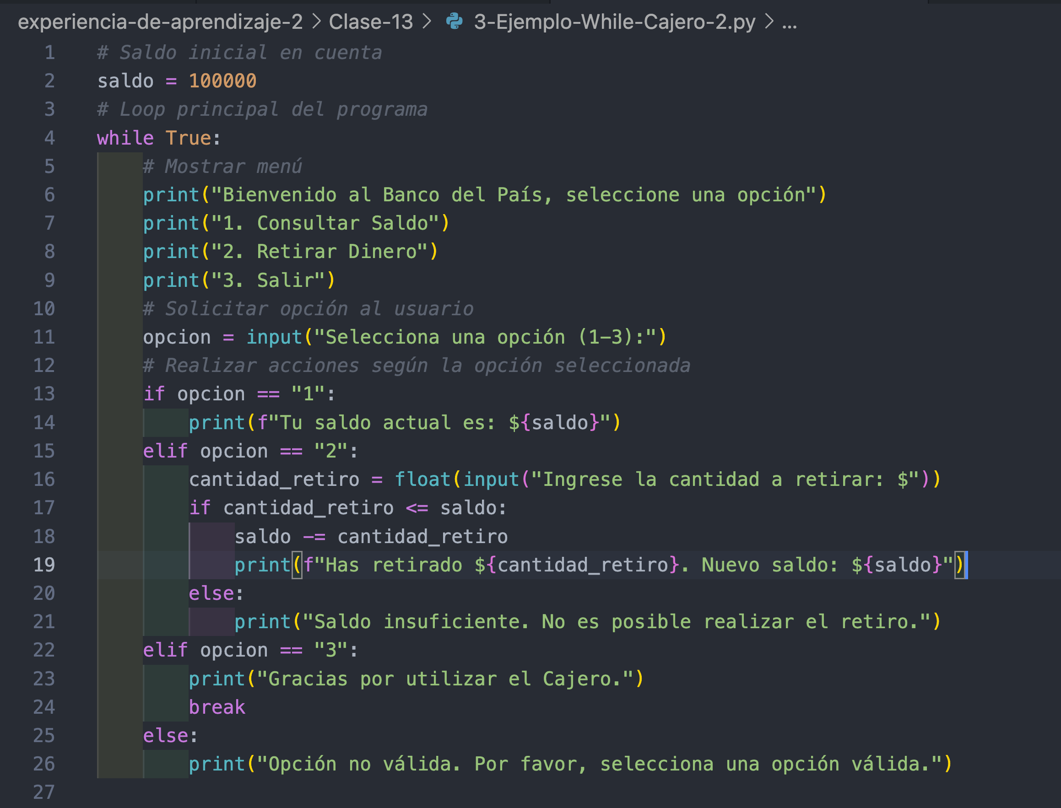
Incorporemos más acciones a la opción 2

Slide 8
02
Repasemos estructuras de decisión

Slide 9
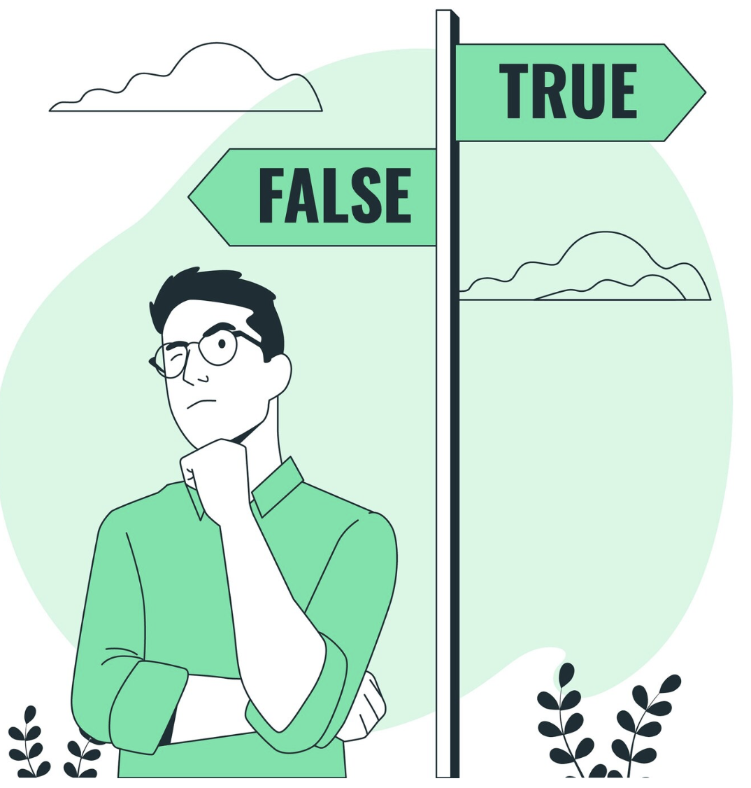
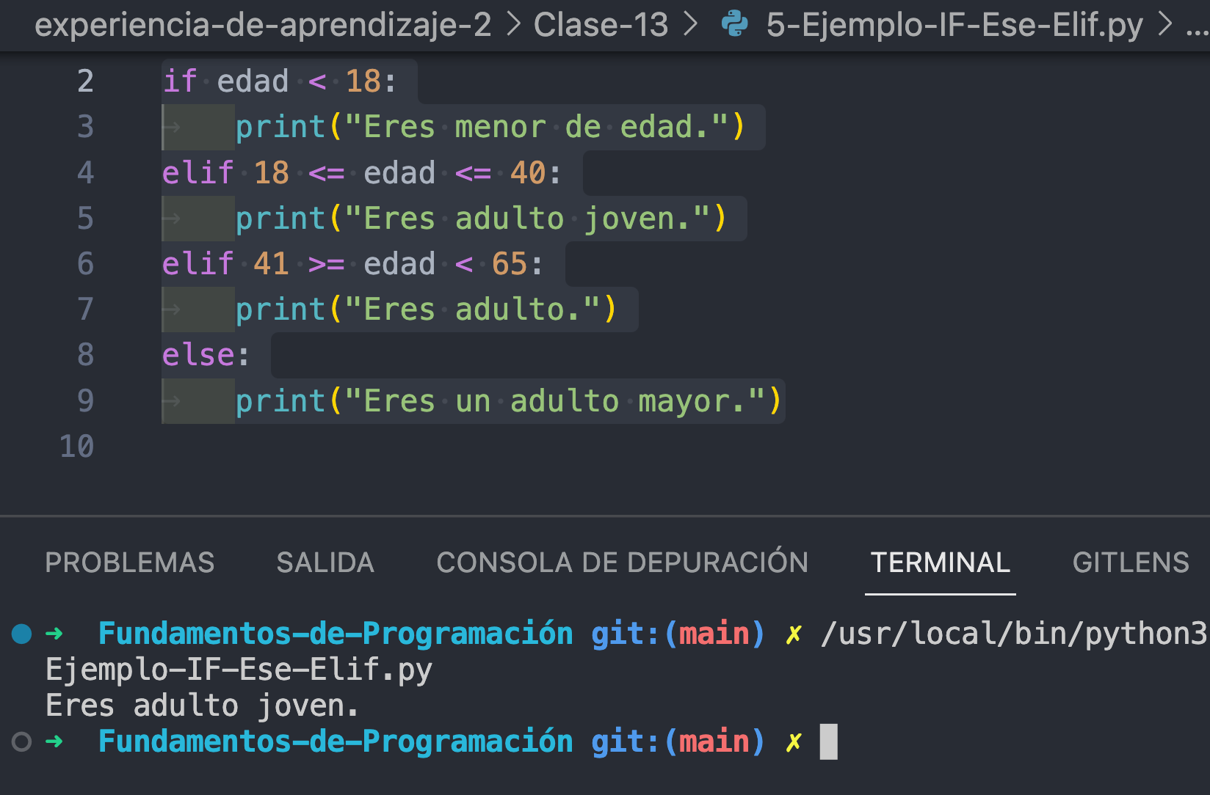
IF – ELSE - ELIF
Al revisar menús, vemos que las condicionales van muy de la mano con menús.

Slide 10
03
Ciclo For

Slide 11
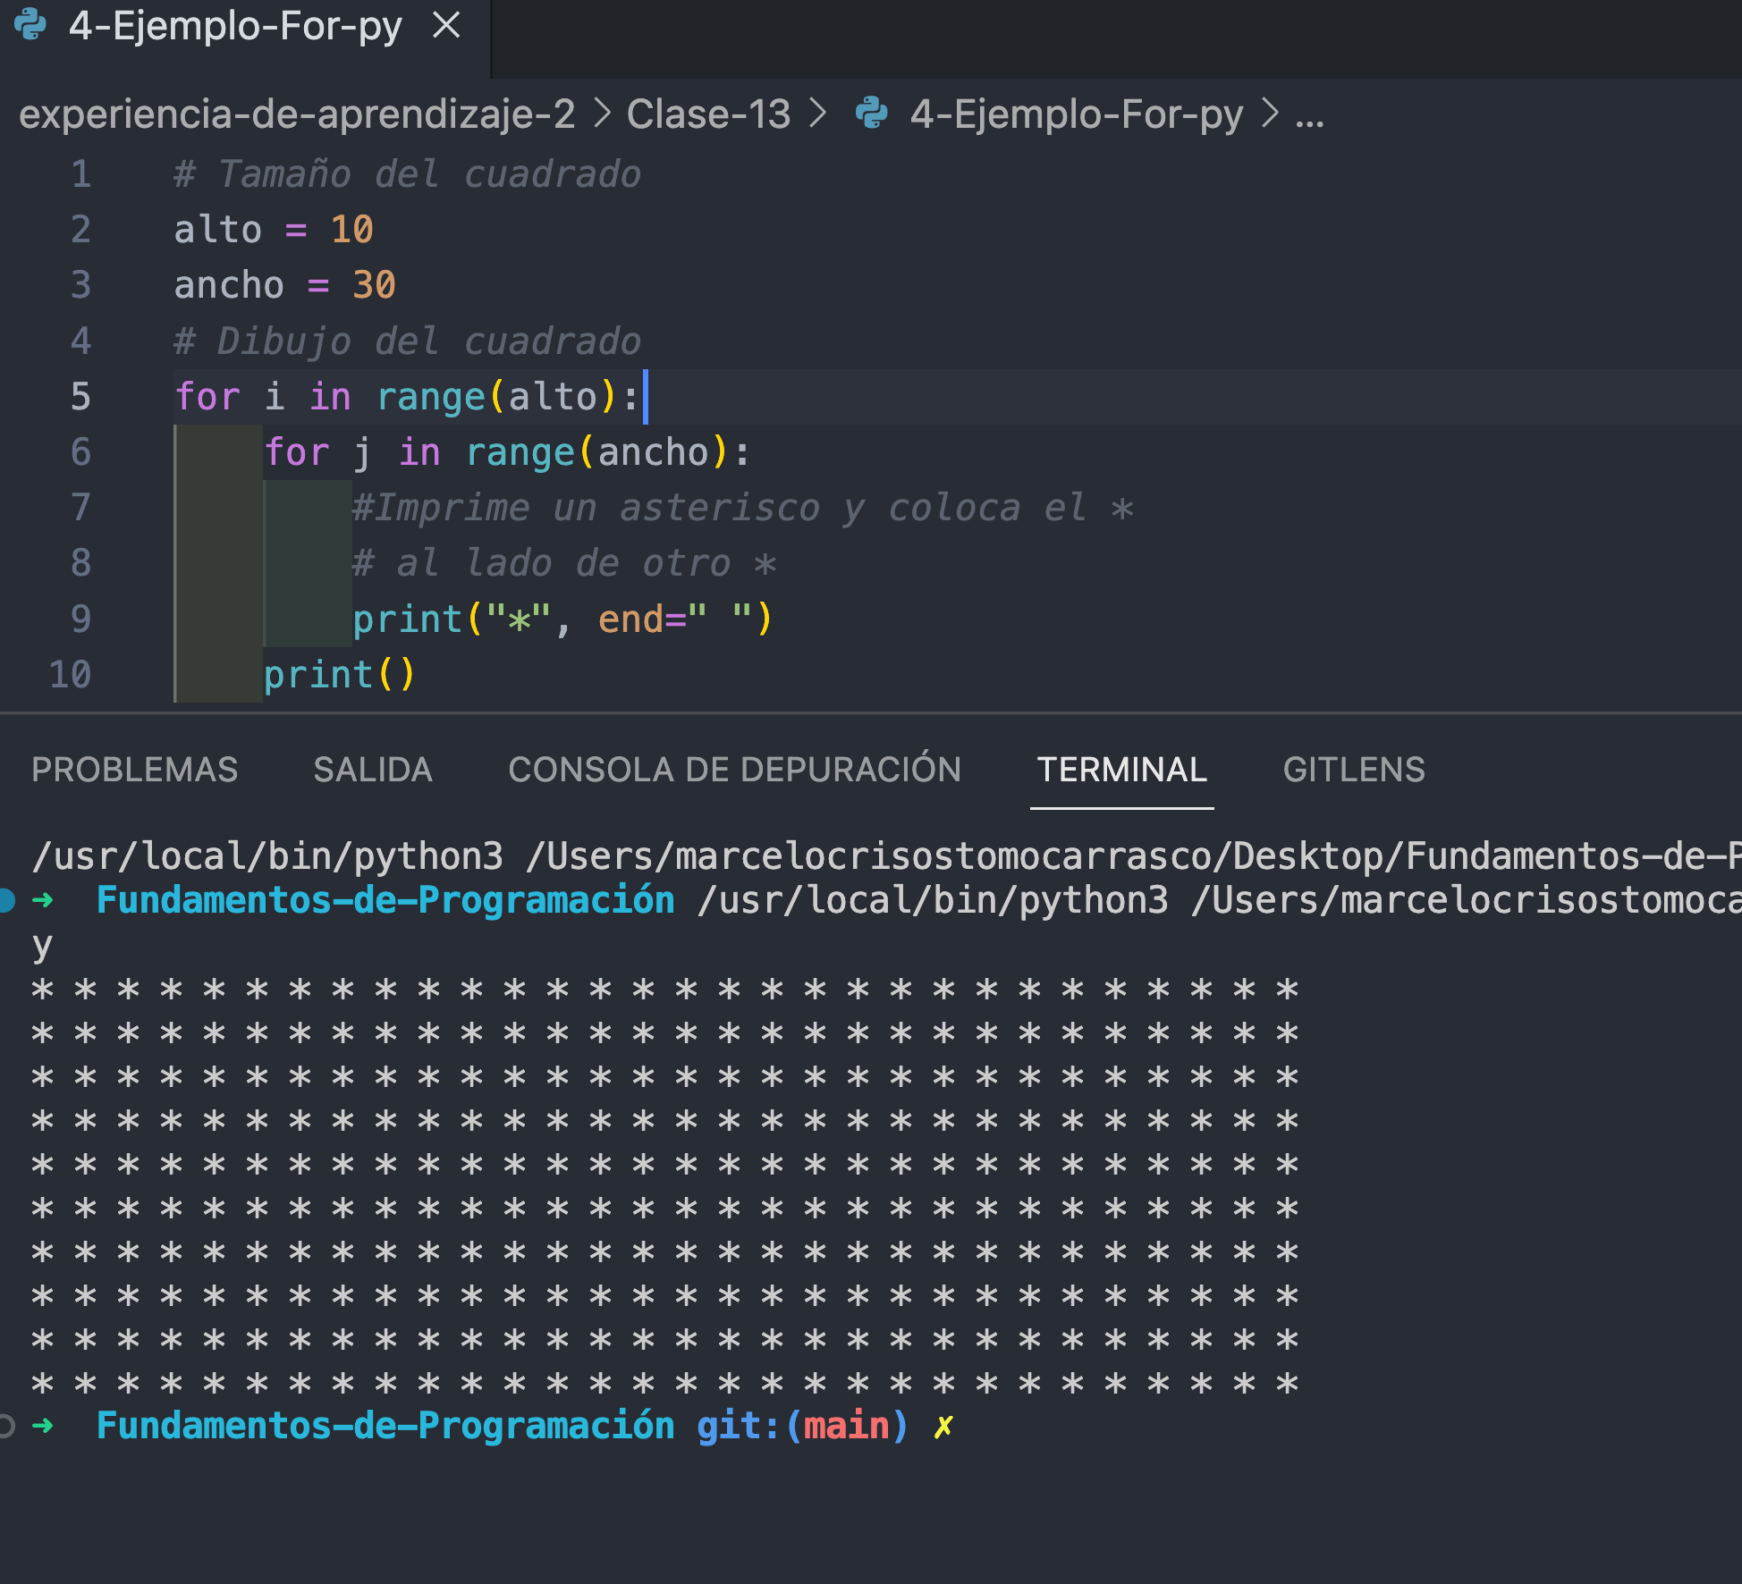
Ciclo For

Slide 12
04
Ciclo While

Slide 13
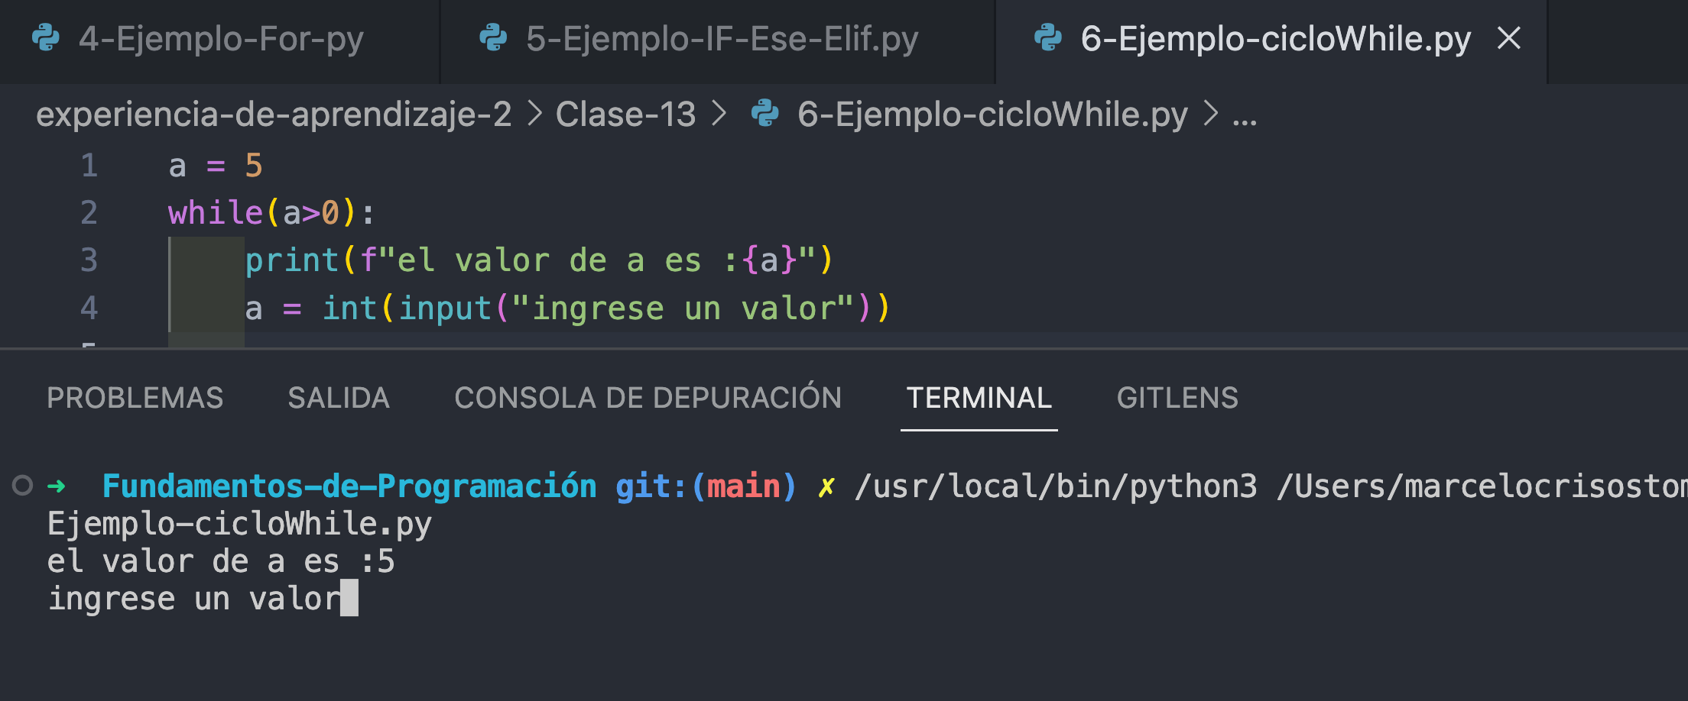
Ciclo While
Analicemos la estructura, tiene una condición de entrada, (a > 0) y tiene 2 fases:
1) Muestra por pantalla el valor de “a”
2) Solicita un nuevo valor para “a”
Si ese valor es mayor a 0 (condición) las fases se volverán a ejecutar, puede ser infinitamente, dependiendo de los valores que se ingresen, dado que la condición así lo dice

Slide 14
05
Try Except

Slide 15
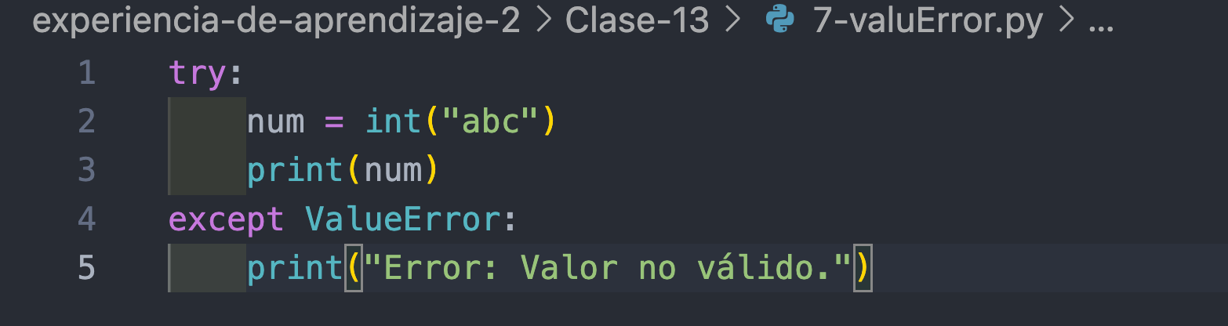
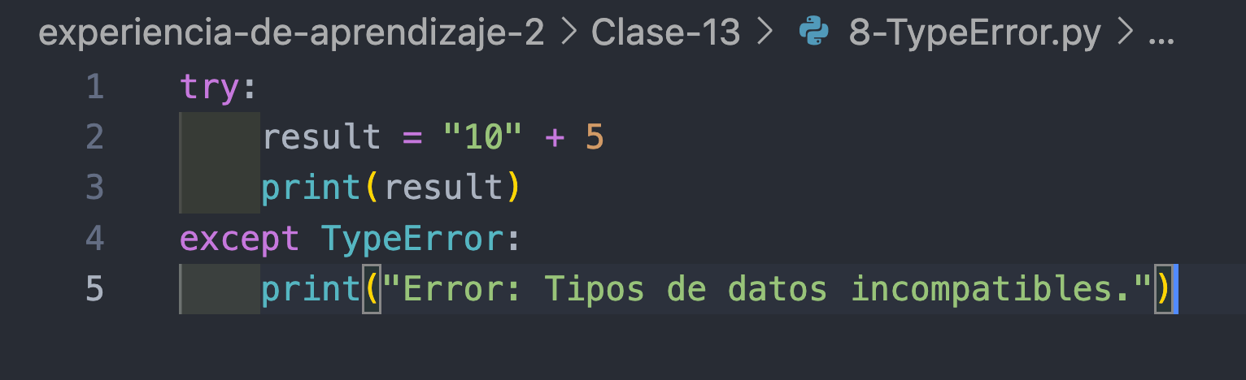
1ValueError:
2TypeError:

Slide 16
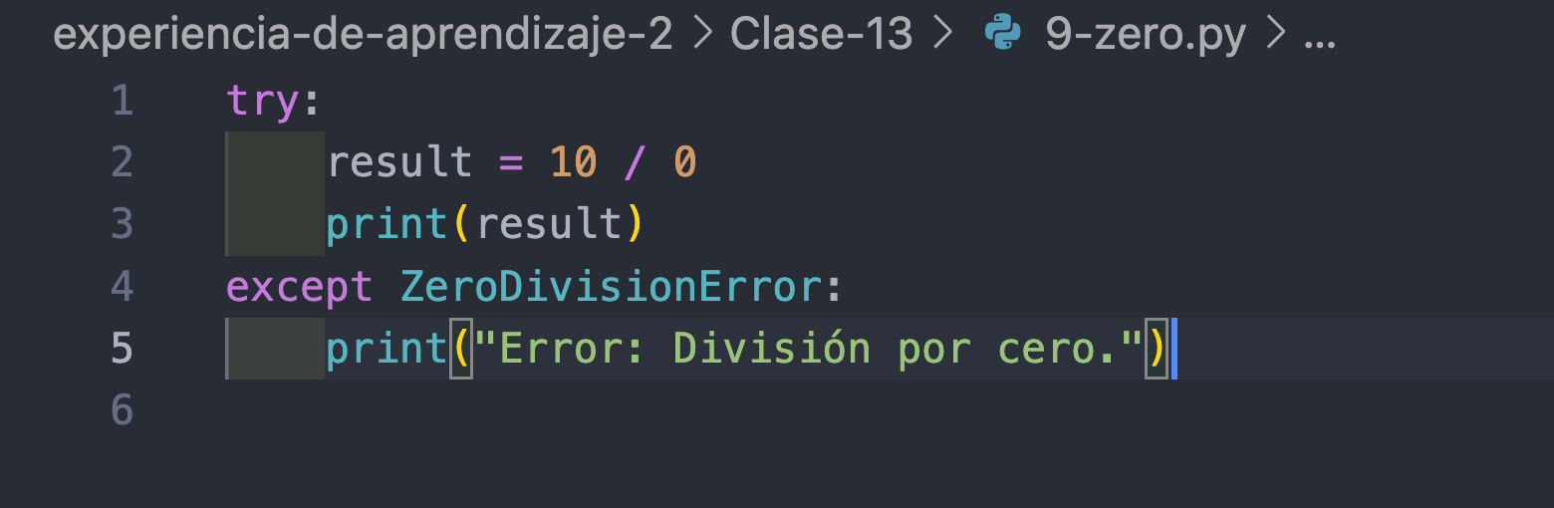
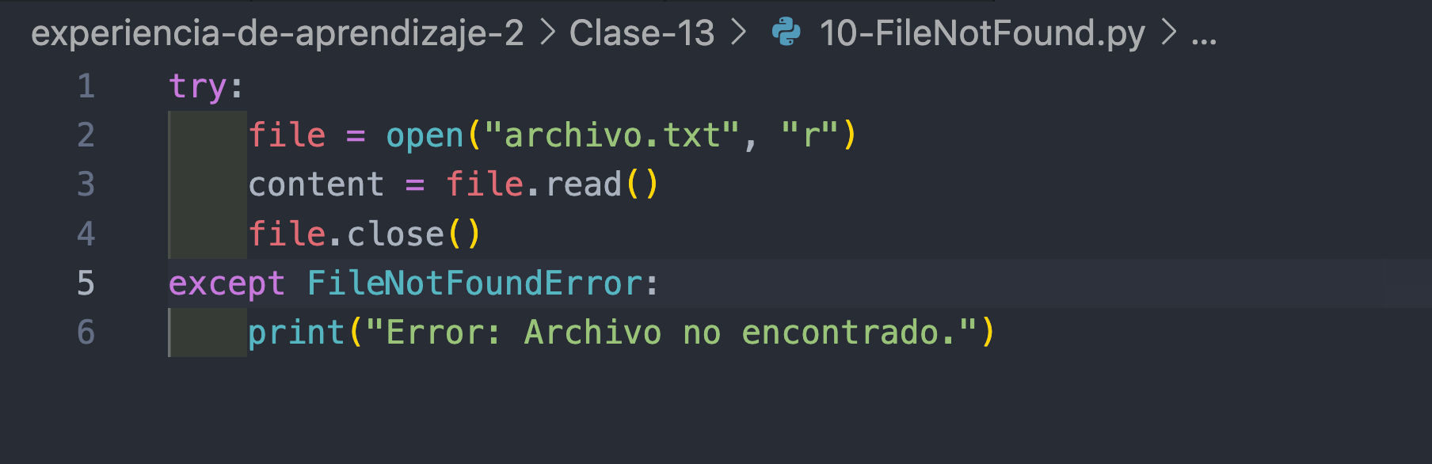
3 ZeroDivisionError:
4 FileNotFoundError:

Slide 17
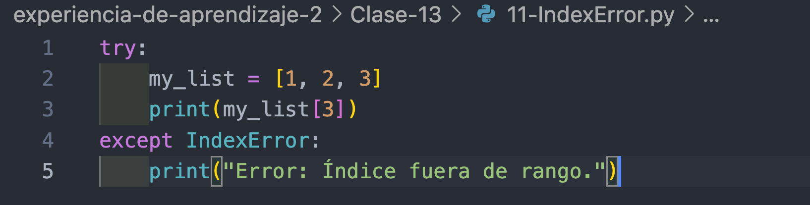
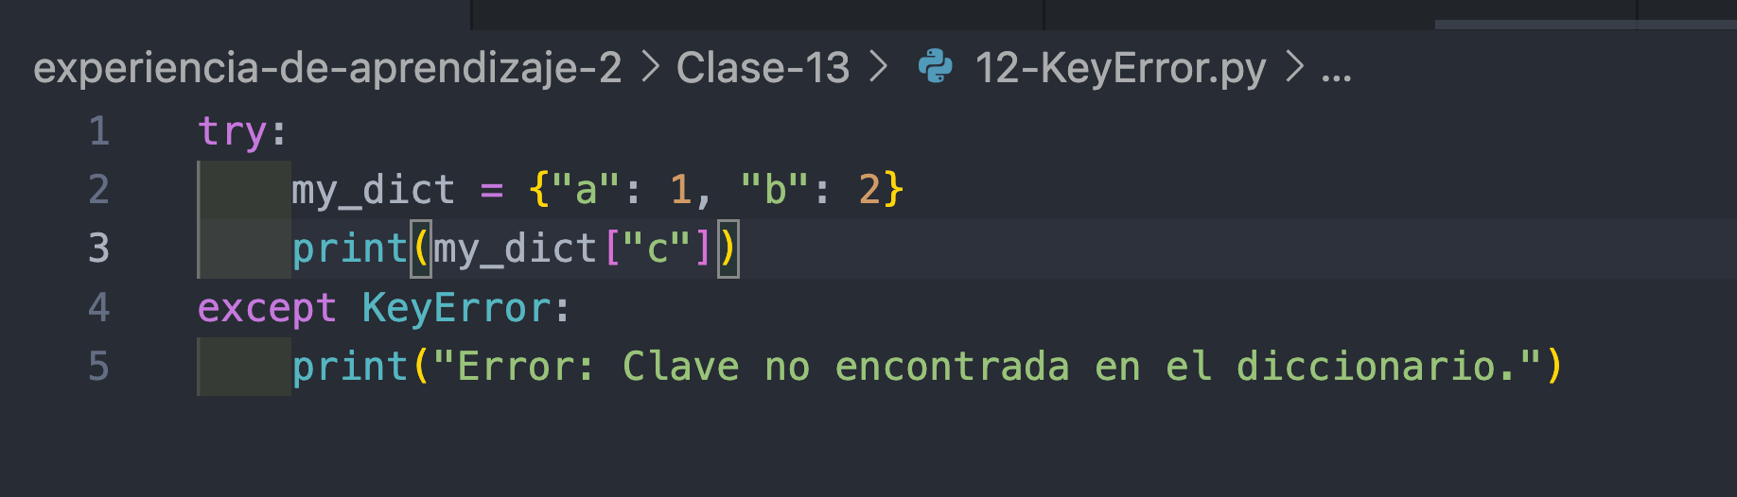
5 IndexError:
6 KeyError:

Slide 18
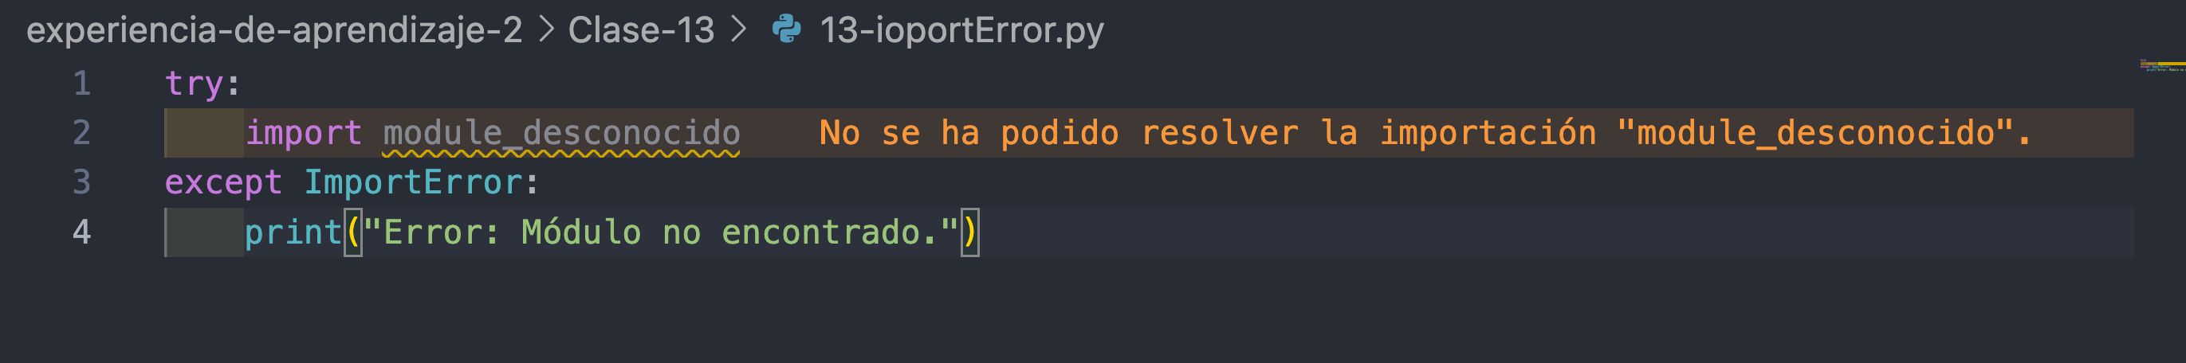
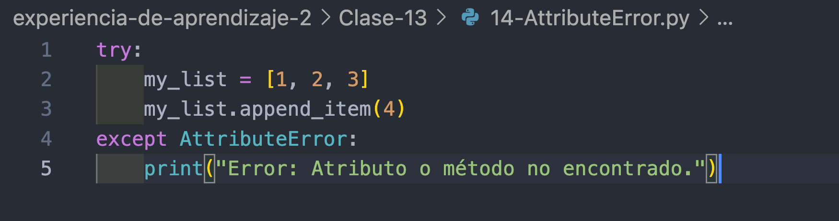
7 ImportError:
8 AttributeError:

Slide 19
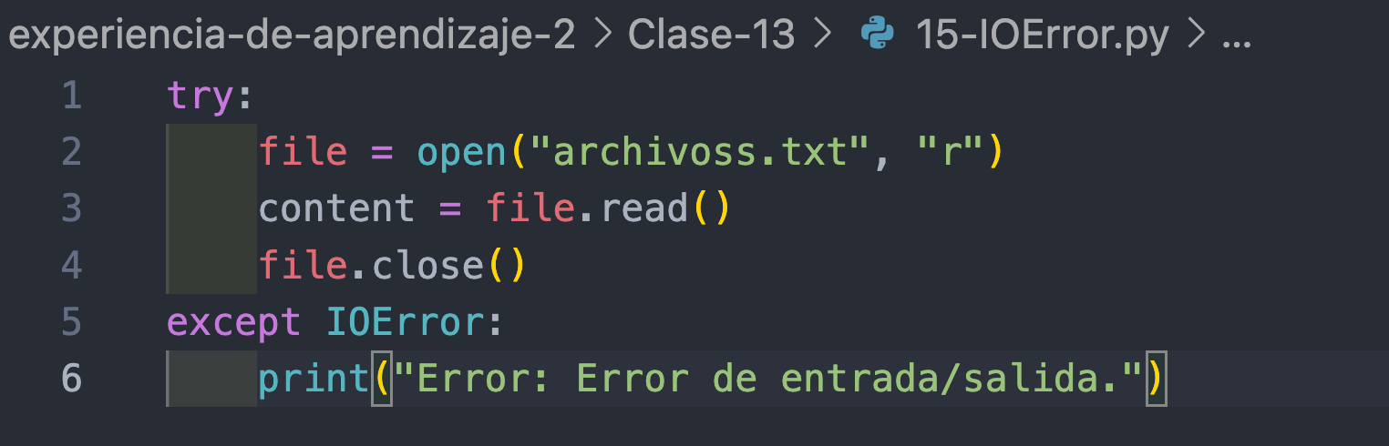
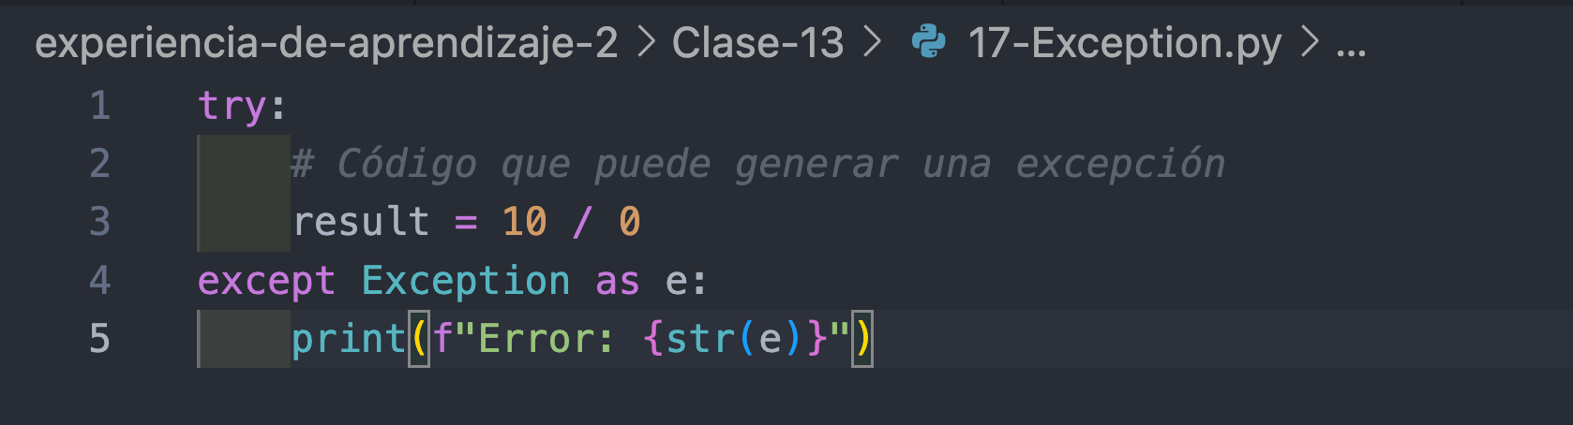
9 IOError:
:
10 ImportError:

